Slide 1



Sistema de Gestión de Sesiones CORE Valparaíso
Optimización del registro de votaciones y actas del Consejo Regional mediante integración de firma electrónica y generación automática de documentos.

Slide 2



Integrantes del Equipo
Evelyn Parra Pino
Marianella Ciacciarelli
Kiara Gatica
Scrum Master y Developer
Developer
Developer
Asignatura: Taller Aplicado de Programación

Slide 3
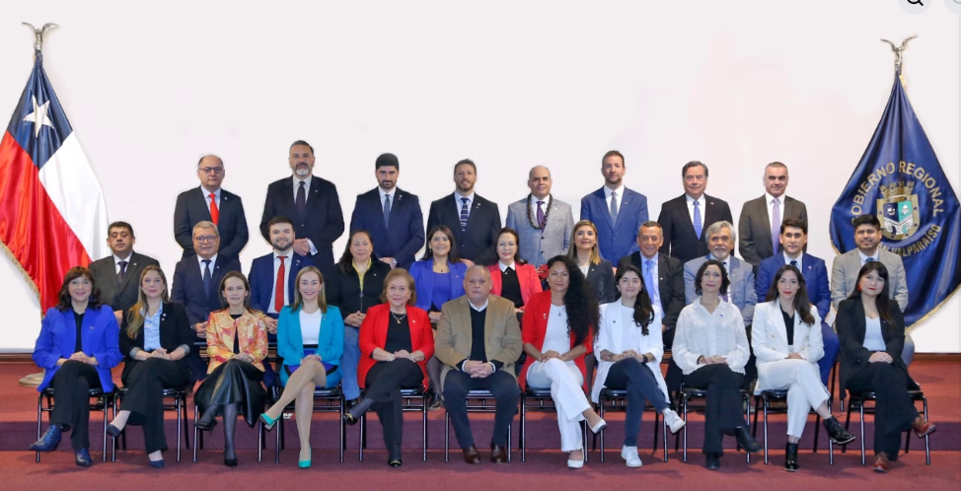
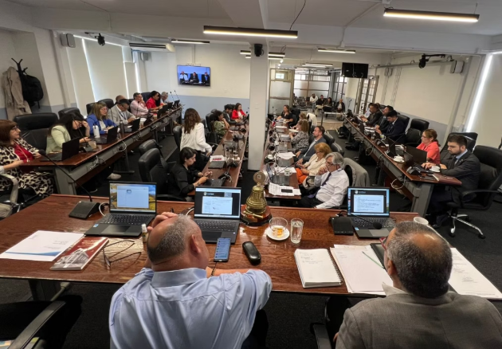
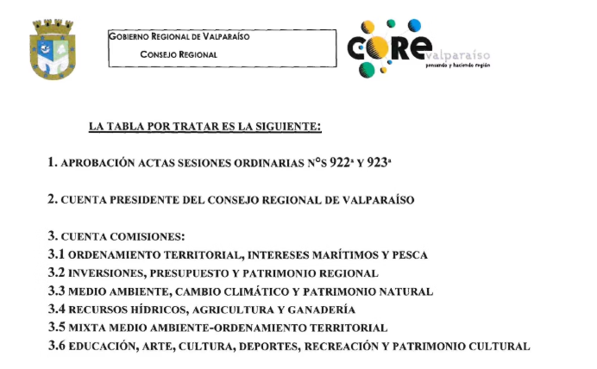
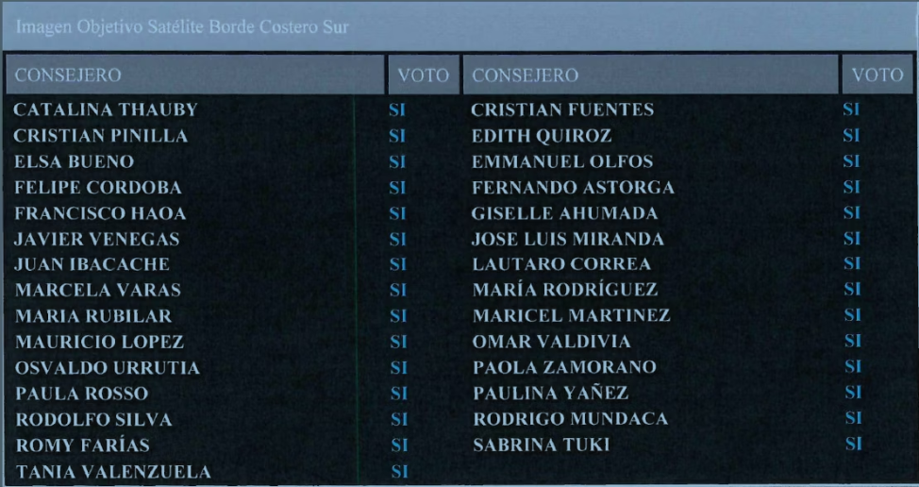
Contexto Institucional
Consejo Regional de Valparaíso
Sesiones y Comisiones
El trabajo del Consejo se organiza en sesiones ordinarias y extraordinarias, donde se aprueban acuerdos.
Además, las comisiones técnicas analizan previamente los temas, facilitando una toma de decisiones más informada.
El Consejo Regional de Valparaíso está compuesto por 28 consejeros, quienes toman decisiones clave sobre el presupuesto regional, la continuidad de programas y la aprobación de proyectos de interés público.
Actas Oficiales
Ejemplo Comisiones
Las actas oficiales registran la asistencia, los temas tratados y los acuerdos adoptados.
También incluyen el detalle de las votaciones individuales (Sí, No o Abstención).
Las comisiones abordan distintas áreas, donde se analizan los temas antes de ser presentados en el pleno para su aprobación.

Slide 4
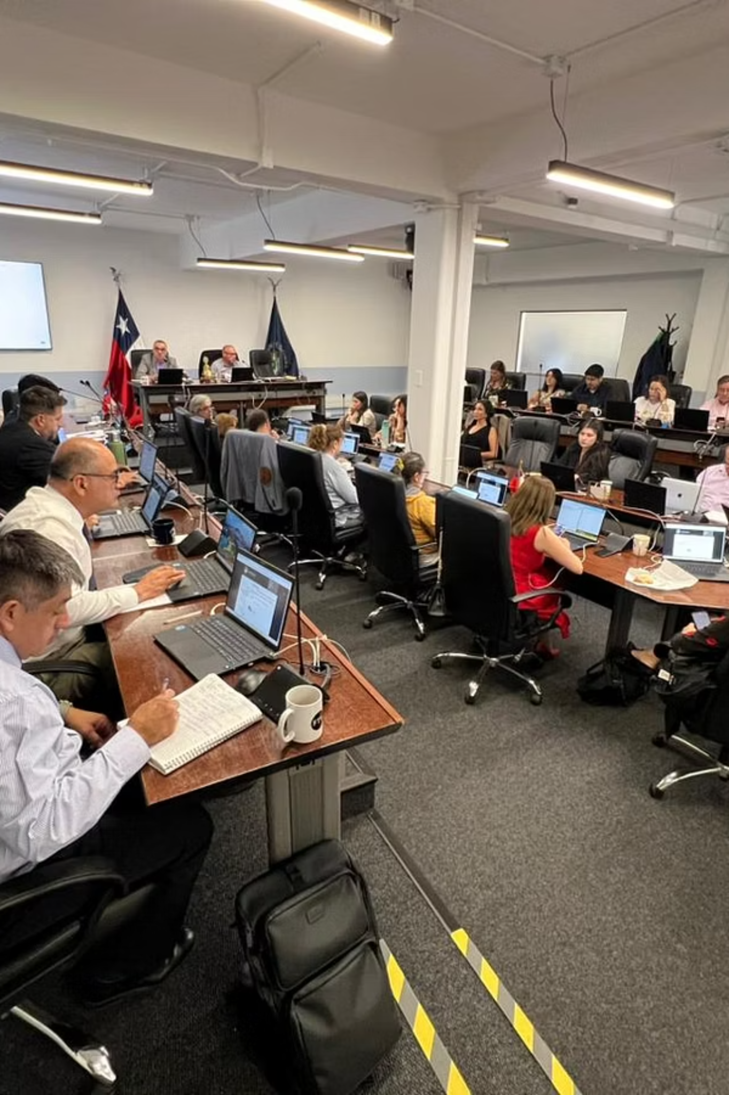
Problemática y Objetivos
Problemática Identificada
1
2
Problemática identificada
Objetivos Específicos
Optimizar registro de votaciones
Generar actas automáticamente
Integrar FirmaGob
Implementar notificaciones automáticas
Procesos manuales en votaciones y actas
Demoras en gestión de información
Falta de trazabilidad completa
Riesgos de errores en registros

Slide 5
Metodología Scrum
Semanas 1-4
Semanas 13-16
Definición, levantamiento de información y diseño (MER, Arquitectura)
Testing y ajustes
1
2
3
4
Semanas 5-12
Semanas 17-18
Desarrollo backend/frontend e integración de APIs
Entrega final y exposición
Priorización MoSCoW
Must have, Should have, Could have, Won't have

Slide 6





Descripción técnica
PHP Backend
Lenguaje principal sin frameworks, con JavaScript, HTML5 y CSS para interfaz.
MariaDB
Base de datos relacional para almacenamiento estructurado de información.
Linux Debian 11
Infraestructura de servidor estable y segura para despliegue.
APIs Integradas
FirmaGob para firma electrónica, generación de PDF y códigos QR.

Slide 7
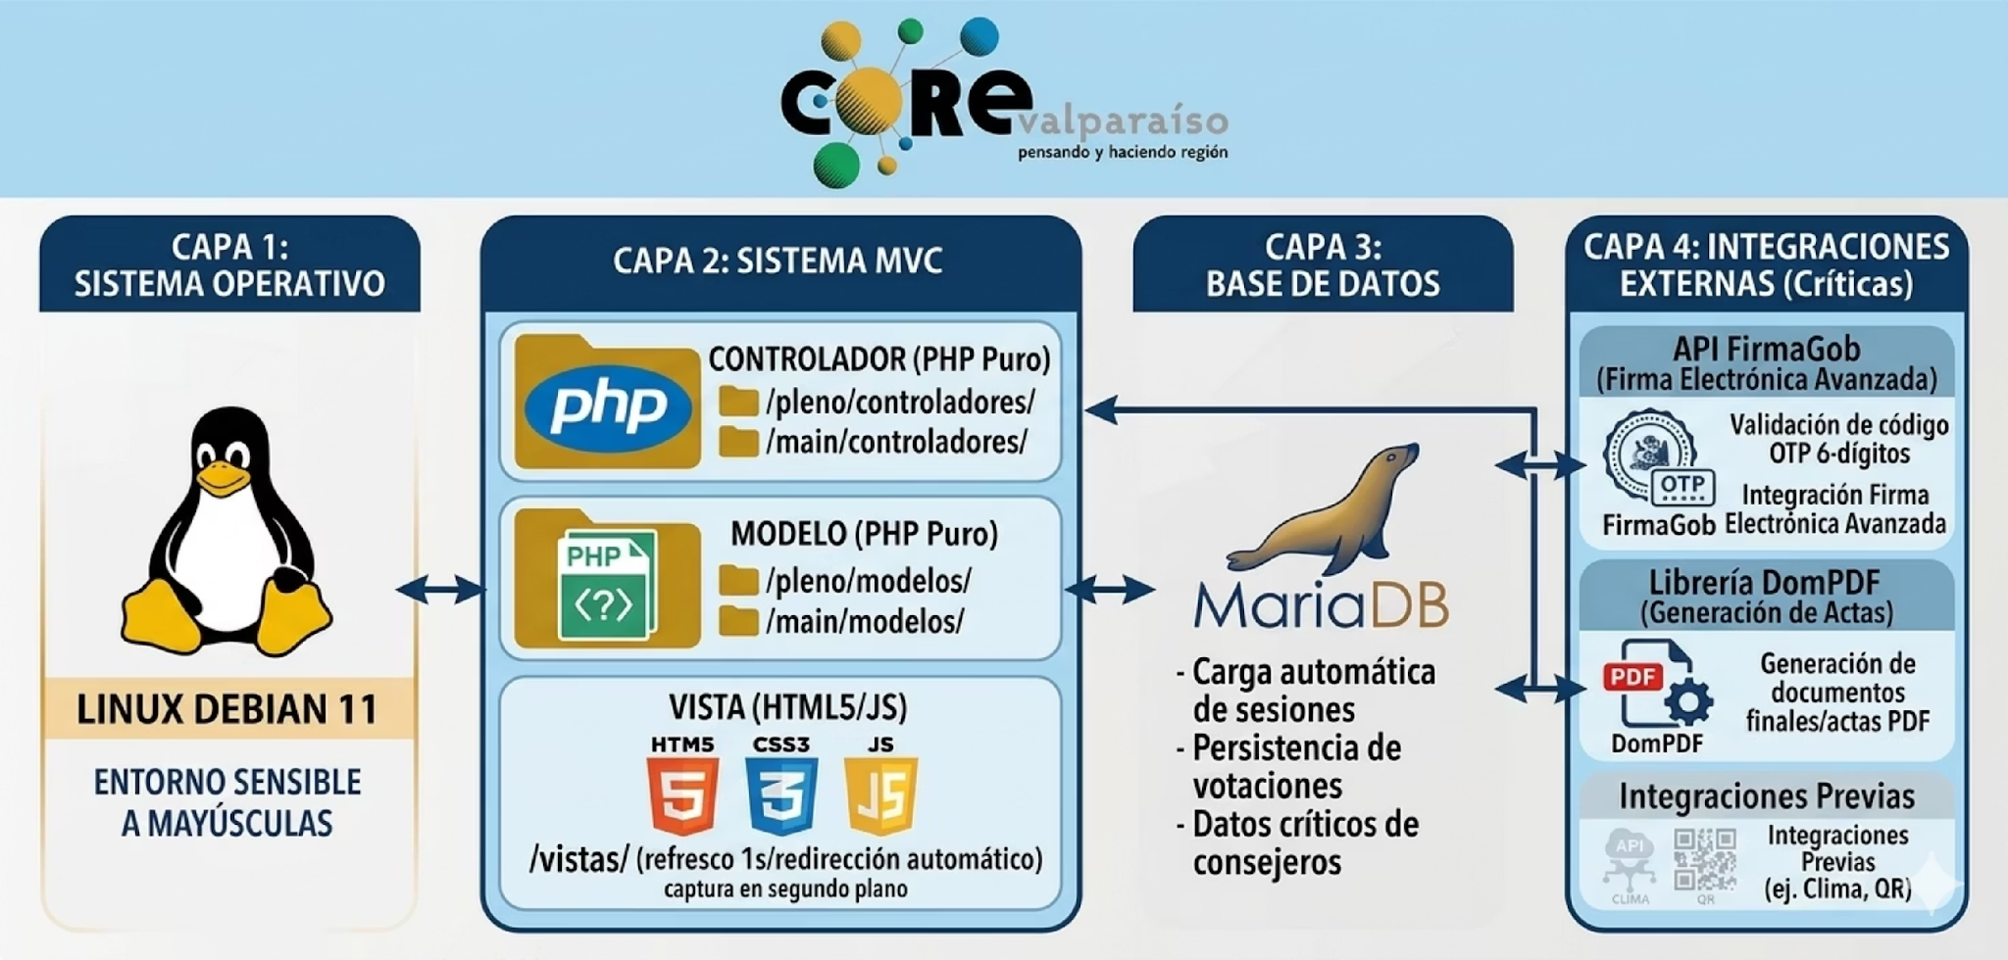
Esquema de Arquitectura del Sistema

Slide 8
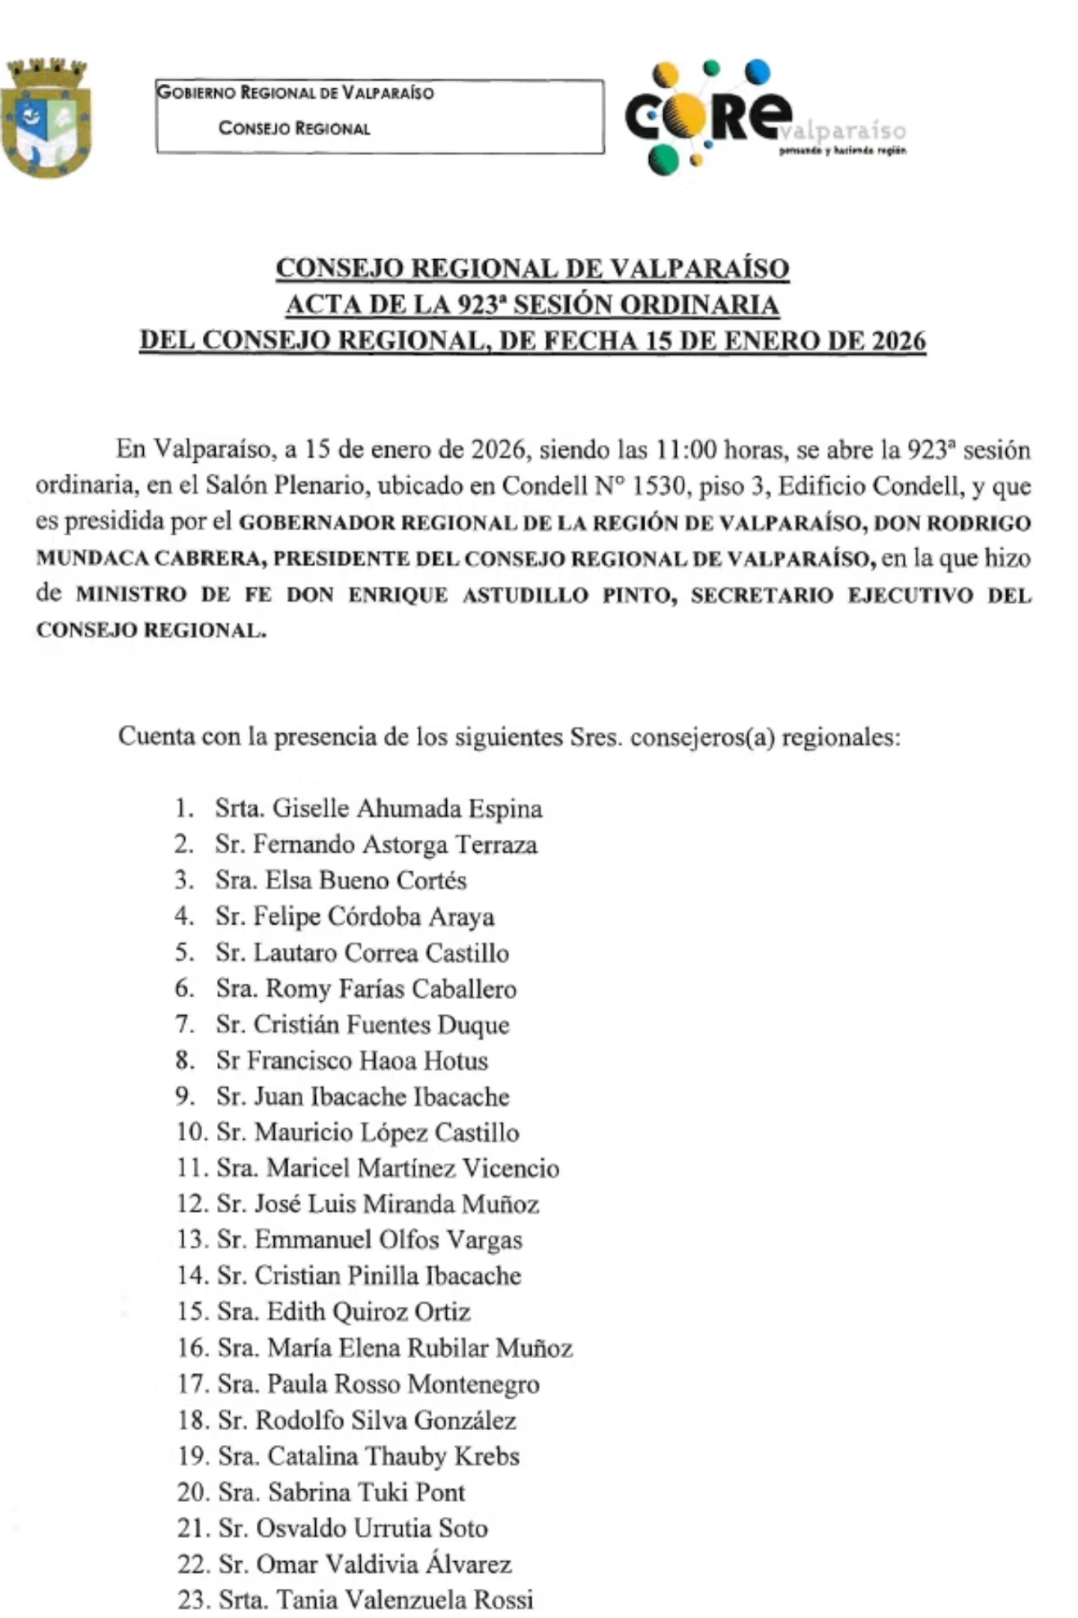
Resumen Ejecutivo
Optimización
Generación Automática
El sistema debe permitir la optimización del proceso de votación en comisiones y sesiones plenarias, con el fin de agilizar la toma de decisiones.
El sistema debe generar actas en formato PDF, incorporando asistencia, acuerdos y resultados de votación.
Validación Legal
El sistema debe integrar firma electrónica del Estado (FirmaGob), asegurando la validez legal de los documentos.
El proyecto se desarrolla bajo metodología ágil Scrum, con una duración estimada de 18 semanas, un equipo de tres integrantes y el uso de tecnologías como PHP, MariaDB y Linux.

